Slide 1
Vetor pseudo-magnetização

Slide 2

Problema geofísico
Terra

Slide 3
Problema geofísico
Medidas do tensor de gravidade e da anomalia magnética causados pelo corpo geológico
Corpo geológico homogêneo, com contraste de densidade ρ e magnetização

Slide 4
Problema geofísico
Medidas do tensor de gravidade e da anomalia magnética causados pelo corpo geológico
Anomalia magnética
Efeito magnético
Corpo geológico homogêneo, com contraste de densidade ρ e magnetização

Slide 5
Problema geofísico
Medidas do tensor de gravidade e da anomalia magnética causados pelo corpo geológico
Anomalia magnética
Efeito magnético
Tensor de gravidade
Efeito gravitacional
Corpo geológico homogêneo, com contraste de densidade ρ e magnetização

Slide 6
Problema geofísico
Anomalia magnética
Efeito magnético
Tensor de gravidade
Efeito gravitacional
Corpo geológico homogêneo, com contraste de densidade ρ e magnetização

Slide 7
Problema geofísico
Anomalia magnética
Efeito magnético
Tensor de gravidade
Efeito gravitacional
Corpo geológico homogêneo, com contraste de densidade ρ e magnetização

Slide 8
Problema geofísico
Anomalia magnética
Efeito magnético
x
Tensor de gravidade
Efeito gravitacional
y
Corpo geológico homogêneo, com contraste de densidade ρ e magnetização
z

Slide 9
Problema geofísico
Anomalia magnética
Efeito magnético
x
Tensor de gravidade
Efeito gravitacional
y
R
Corpo geológico homogêneo, com contraste de densidade ρ e magnetização
z

Slide 10
Problema geofísico
Anomalia magnética
Efeito magnético
x
Tensor de gravidade
Efeito gravitacional
y
R
Corpo geológico homogêneo, com contraste de densidade ρ e magnetização
z

Slide 11
Problema geofísico
Anomalia magnética
Efeito magnético
x
Tensor de gravidade
Efeito gravitacional
y
R
Corpo geológico homogêneo, com contraste de densidade ρ e magnetização
z

Slide 12
Problema geofísico
Anomalia magnética
Efeito magnético
x
Tensor de gravidade
Efeito gravitacional
y
R
Corpo geológico homogêneo, com contraste de densidade ρ e magnetização
z

Slide 13
Problema geofísico
Anomalia magnética
Efeito magnético
x
Tensor de gravidade
Efeito gravitacional
y
R
Corpo geológico homogêneo, com contraste de densidade ρ e magnetização
z

Slide 14
Problema geofísico
Anomalia magnética
Efeito magnético
x
Tensor de gravidade
Efeito gravitacional
y
R
Corpo geológico homogêneo, com contraste de densidade ρ e magnetização
z

Slide 15
Problema geofísico
Anomalia magnética
Efeito magnético
x
Tensor de gravidade
Efeito gravitacional
y
R
Corpo geológico homogêneo, com contraste de densidade ρ e magnetização
z

Slide 16
Problema geofísico
Anomalia magnética
Efeito magnético
x
Tensor de gravidade
Efeito gravitacional
y
R
Corpo geológico homogêneo, com contraste de densidade ρ e magnetização
z

Slide 17
Problema geofísico
Anomalia magnética
Efeito magnético
x
Tensor de gravidade
Efeito gravitacional
y
R
Corpo geológico homogêneo, com contraste de densidade ρ e magnetização
z

Slide 18
Problema geofísico
Anomalia magnética
Efeito magnético
x
Tensor de gravidade
Efeito gravitacional
y
R
Corpo geológico homogêneo, com contraste de densidade ρ e magnetização
z

Slide 19
Problema geofísico
Anomalia magnética
Efeito magnético
x
Tensor de gravidade
Efeito gravitacional
y
R
Corpo geológico homogêneo, com contraste de densidade ρ e magnetização
z

Slide 20
Problema geofísico
Anomalia magnética
Efeito magnético
x
Tensor de gravidade
Efeito gravitacional
y
R
Corpo geológico homogêneo, com contraste de densidade ρ e magnetização
z

Slide 21
Problema geofísico
Anomalia magnética
Efeito magnético
x
Tensor de gravidade
Efeito gravitacional
y
R
Corpo geológico homogêneo, com contraste de densidade ρ e magnetização
z

Slide 22
Problema geofísico
Anomalia magnética
Efeito magnético
x
Tensor de gravidade
Efeito gravitacional
y
R
Corpo geológico homogêneo, com contraste de densidade ρ e magnetização
z

Slide 23
Problema geofísico
Anomalia magnética
Efeito magnético
x
Tensor de gravidade
Efeito gravitacional
y
R
Corpo geológico homogêneo, com contraste de densidade ρ e magnetização
z

Slide 25
Problema geofísico
Anomalia magnética
Efeito magnético
x
Tensor de gravidade
Efeito gravitacional
y
R
Corpo geológico homogêneo, com contraste de densidade ρ e magnetização
z

Slide 26
Problema geofísico
Anomalia magnética
Efeito magnético
Tensor de gravidade
Efeito gravitacional
Corpo geológico homogêneo, com contraste de densidade ρ e magnetização

Slide 27
Problema geofísico
Anomalia magnética
Efeito magnético
Tensor de gravidade
Efeito gravitacional
Corpo geológico homogêneo, com contraste de densidade ρ e magnetização

Slide 28
Problema geofísico
Anomalia magnética
Efeito magnético
Tensor de gravidade
Efeito gravitacional
Corpo geológico homogêneo, com contraste de densidade ρ e magnetização

Slide 29
Problema geofísico
Anomalia magnética
Efeito magnético
Tensor de gravidade
Efeito gravitacional
Corpo geológico homogêneo, com contraste de densidade ρ e magnetização

Slide 30
Problema geofísico
Anomalia magnética
Efeito magnético
Tensor de gravidade
Efeito gravitacional
Corpo geológico homogêneo, com contraste de densidade ρ e magnetização

Slide 31
Problema geofísico
Anomalia magnética
Efeito magnético
Tensor de gravidade
Efeito gravitacional
Corpo geológico homogêneo, com contraste de densidade ρ e magnetização
escalar

Slide 32
Problema geofísico
Anomalia magnética
Efeito magnético
Tensor de gravidade
Efeito gravitacional
Corpo geológico homogêneo, com contraste de densidade ρ e magnetização
Unitário e paralelo ao vetor de magnetização

Slide 33
Problema geofísico
Anomalia magnética
Efeito magnético
escalar
Tensor de gravidade
Efeito gravitacional
Corpo geológico homogêneo, com contraste de densidade ρ e magnetização
Unitário e paralelo ao vetor de magnetização

Slide 34
Problema geofísico
Anomalia magnética
Efeito magnético
Relaciona as propriedades físicas
Tensor de gravidade
Efeito gravitacional
Corpo geológico homogêneo, com contraste de densidade ρ e magnetização
Unitário e paralelo ao vetor de magnetização

Slide 36
Problema geofísico
Anomalia magnética
Efeito magnético
Tensor de gravidade
Efeito gravitacional
Vetor paralelo ao vetor de magnetização e com intensidade que relaciona as propriedades físicas

Slide 37
Problema geofísico
Anomalia magnética
Efeito magnético
Pseudo-magnetização
Tensor de gravidade
Efeito gravitacional
Vetor paralelo ao vetor de magnetização e com intensidade que relaciona as propriedades físicas

Slide 38
Problema inverso
Anomalia magnética
Efeito magnético
Pseudo-magnetização
Tensor de gravidade
Efeito gravitacional
Vetor paralelo ao vetor de magnetização e com intensidade que relaciona as propriedades físicas

Slide 39
Problema inverso
Anomalia magnética
Efeito magnético
Pseudo-magnetização
Observações
Tensor de gravidade
Efeito gravitacional
Vetor paralelo ao vetor de magnetização e com intensidade que relaciona as propriedades físicas

Slide 40
Problema inverso
Parâmetros: elementos do vetor pseudo-magnetização
Anomalia magnética
Efeito magnético
Pseudo-magnetização
Tensor de gravidade
Efeito gravitacional
Vetor paralelo ao vetor de magnetização e com intensidade que relaciona as propriedades físicas

Slide 41
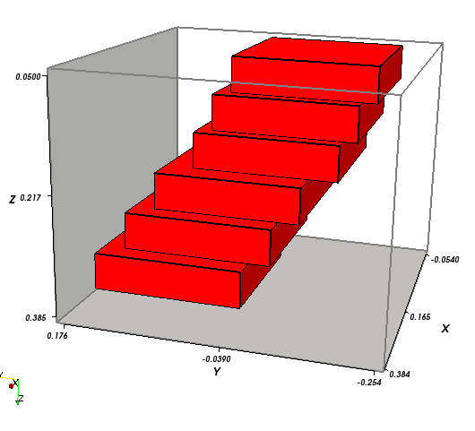
Teste sintético 1
ρ = 1,0 g/cm³
J = 2,0 A/m
(C_{m}J/G ρ) = 2,998
D = 0°
I = 10°
Campo geomagnético
F = 23000 nT
Dg = 20°
Ig = 5°

Slide 42
Teste sintético 1
ρ = 1,0 g/cm³
J = 2,0 A/m
(C_{m}J/G ρ) = 2,998
D = 0°
I = 10°
Campo geomagnético
F = 23000 nT
Dg = 20°
Ig = 5°

Slide 43
Teste sintético 1
ρ = 1,0 g/cm³
J = 2,0 A/m
(C_{m}J/G ρ) = 2,998 (2,995)
D = 0° (0,024°)
I = 10° (9,927°)
Campo geomagnético
F = 23000 nT
Dg = 20°
Ig = 5°

Slide 44
Teste sintético 1
Anomalia reduzida ao pólo

Slide 45
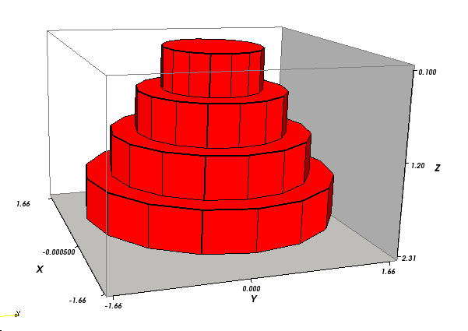
Teste sintético 2
ρ = 0,5 g/cm³
J = 1,0 A/m
(C_{m}J/G ρ) = 2,998
D = -10°
I = -1°
Campo geomagnético
F = 23000 nT
Dg = 45°
Ig = -10°

Slide 46
Teste sintético 2
ρ = 0,5 g/cm³
J = 1,0 A/m
(C_{m}J/G ρ) = 2,998
D = -10°
I = -1°
Campo geomagnético
F = 23000 nT
Dg = 45°
Ig = -10°

Slide 47
Teste sintético 2
ρ = 0,5 g/cm³
J = 1,0 A/m
(C_{m}J/G ρ) = 2,998 (2,999)
D = -10° (-10,094°)
I = -1° (-1,019°)
Campo geomagnético
F = 23000 nT
Dg = 45°
Ig = -10°

Slide 48
Teste sintético 2
Anomalia reduzida ao pólo

Slide 49
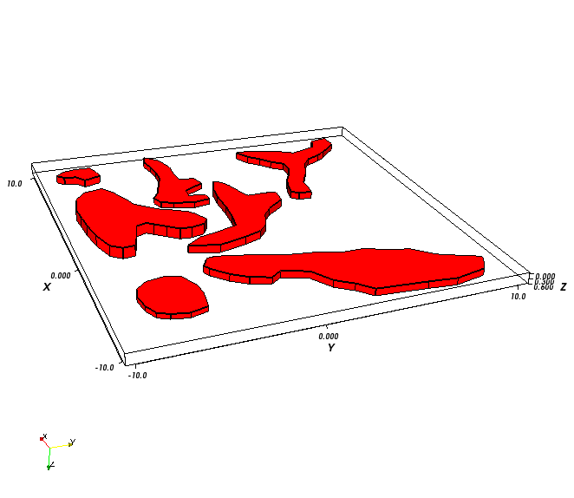
Teste sintético 3
ρ = 0,3 g/cm³
J = 1,5 A/m
(C_{m}J/G ρ) = 7,496
D = 0°
I = 3°
Campo geomagnético
F = 23000 nT
Dg = 13°
Ig = 8°

Slide 50
Teste sintético 3
ρ = 0,3 g/cm³
J = 1,5 A/m
(C_{m}J/G ρ) = 7,496
D = 0°
I = 3°
Campo geomagnético
F = 23000 nT
Dg = 13°
Ig = 8°

Slide 51
Teste sintético 3
ρ = 0,3 g/cm³
J = 1,5 A/m
(C_{m}J/G ρ) = 7,496
D = 0°
I = 3°
Campo geomagnético
F = 23000 nT
Dg = 13°
Ig = 8°

Slide 52
Teste sintético 3
ρ = 0,3 g/cm³
J = 1,5 A/m
(C_{m}J/G ρ) = 7,496 (7,497)
D = 0° (-0,029°)
I = 3° (2,996°)
Campo geomagnético
F = 23000 nT
Dg = 13°
Ig = 8°

Slide 53
Teste sintético 3
Anomalia reduzida ao pólo

Slide 54
Teste sintético 3
Anomalia reduzida ao pólo

Slide 55
Teste sintético 3
Anomalia reduzida ao pólo
(Fourier)
Anomalia reduzida ao pólo

Slide 56
Teste sintético 3
Limites dos corpos
Anomalia reduzida ao pólo
(Fourier)
Anomalia reduzida ao pólo

Slide 57
Teste sintético 4
A magnetização dos corpos destacados em branco foi removida, contudo as densidades foram mantidas
Anomalia reduzida ao pólo

Slide 58
Próximos passos
Heterogeneidade magnética
Interferência destrutiva (alterar declinação dos corpos)
Apagar grav e deixar mag
Janelamento

